Slide 1


RISC-V: Ambiente de montagem e simulação
Orientador: Ricardo Pezzuol Jacobi
Aluno: Matheus Y. Matsumoto

Slide 2
Introdução
Desenvolvido por Krste Asanoviü, Andrew Waterman, e Yunsup Lee
Universidade da Califórnia, Berkeley
colaboração de David Patterson.
ISA para estudar, implementar com liberdade para fins acadêmicos, porém muito complexas, ou muito específicas, ou simplesmente fechadas.

Slide 3
Introdução
Por que RISC-V ?
Open-Source, compatibilidade, extensibilidade, propósito geral, redução de custos, inovação.
MIPS?
  Branch delay slot, Position-independent-code, 16-bit imediatos, arquitetura especial para multiplicação e divisão.
ARM?
  Não havia suporte 64-bit, thumb, contador de programa é endereçável, enorme quantidade de instruções

Slide 4
Introdução
Colaboradores:
  Google, Nvidia, Qualcomm, Samsung, HP, HUAWEI, IBM, Cadence, Raspberry PI, entre vários outros
  Fonte:https://riscv.org/members-at-a-glance/

Slide 5
Introdução
Ambiente de desenvolvimento
  Este projeto consiste em uma plataforma para aprender e exercitar conhecimentos de programação em assembly RISC-V
  Consiste em três módulos principais:
    Editor de texto
    Montador
    Simulador

Slide 6
Fundamentação Teórica
Arquitetura RISC-V
  ISA RISC (“Reduced Instruction Set Computing”)
  Objetivos: Compacta, completa, simples, eficiênciente, extensível e compatível.
  Implementações padrões:
    RV32I, RV64I, RV128I

Slide 7
Fundamentação Teórica
Módulos
  Módulos padrões:
    Não possuem conflitos entre si
    De propósito geral
    IMAFDQLCBJTPVN
  Módulos não-padrões:
    Propósito específico
    Podem ser conflitantes

Slide 8
Fundamentação Teórica
Instruções
  RV32I: 47 instruções básicas
    38 instruções retirando instruções de controle de estado, chamadas de sistema, sincronização de memória, e substituindo por uma SYSTEM geral.
    6 tipos básicos de instrução

Slide 9
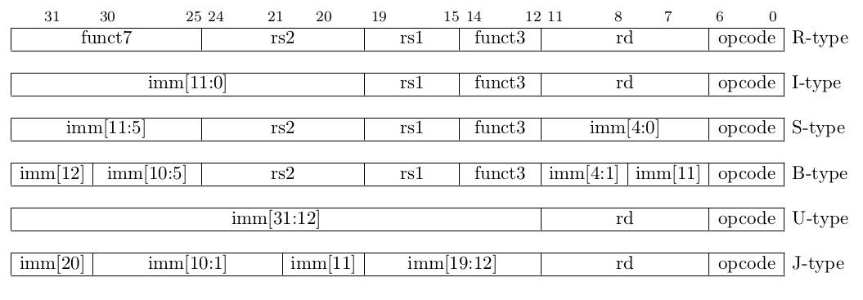
Fundamentação Teórica
Fonte: The RISC-V Instruction Set Manual, Volume I: User-Level ISA, Document Version 2.2

Slide 10
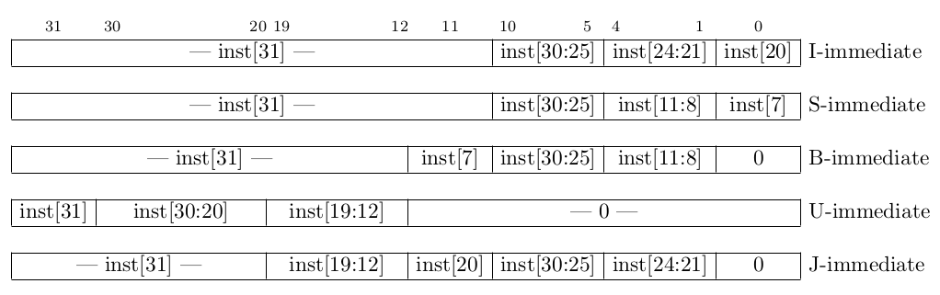
Fundamentação Teórica
Fonte: The RISC-V Instruction Set Manual, Volume I: User-Level ISA, Document Version 2.2

Slide 11
Fundamentação Teórica
Montador
  Algoritmo de duas passagens
    Análise léxica
    Análise sintática
    Análise semântica
    Geração de código

Slide 12
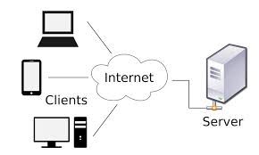
Fundamentação Teórica
Arquitetura de software:
  Aplicação WEB modelo cliente-servidor
Fonte: https://upload.wikimedia.org/wikipedia/commons/thumb/c/c9/Client-server-model.svg/250px-Client-server-model.svg.png

Slide 13
Ambiente Proposto
O ambiente proposto consiste em três módulos principais:
  Editor de texto
  Montador
  Simulador

Slide 14
Ambiente Proposto
Single Page Application
  Todo o sistema é renderizado em uma chamada GET
  Ações são carregadas dinâmicamente através de requisições GET/POST pelo Javascript

Slide 15
Ambiente Proposto
Front-end
  riscv_flow
    Fluxo de navegação
      Ex: editor → montador
  riscv_functions
    Chamadas ao back-end
      Ex: assemble()

Slide 16
Ambiente Proposto
Back-end
  Consiste dos dois módulos restantes
    Montador
    Simulador

Slide 17
Ambiente Proposto
Montador
  Como todo o resto do sistema, foi implementado como um pacote python
  Algoritmo de duas passagens
  Entrada: Código assembly RISC-V
  Saídas: Código montado em diferentes formatos e erros para códigos mal formados

Slide 18
Ambiente Proposto
Simulador
  Pacote python
  Recebe o código montado como uma lista JSON do código em binário
  Ações: RUN, STEP, AUTO-RUN, RESET
  Saída: Memória, Registradores, Mensagens na console, bitmap da memória, código montado

Slide 19
Resultados e Avaliação do Sistema
Demonstração
http://riscv.ymmatheus.com/

Slide 20
Conclusões
Neste trabalho implementamos:
  Ambiente de desenvolvimento
  Montador
  Simulador

Slide 21
Conclusões
Vantagens
  Não necessita instalação
  Multiplataforma
Desvantagens
  Performance
  Indisponibilidade

Slide 22
Conclusões
Melhorias futuras
  Expansão para 64 bits
  Novos módulos ( novas instruções )
  Contador de instruçõse
  Adição de instruções e pseudo instruções
  Usabilidade
  Interface Mobile

